Slide 1
Top 10 Länder nach Anzahl neuer COVID-19-Fälle
490.853.129 Fälle (-21% im Vergleich zu Vorwoche)
6.155.344 Todesfälle (CFR: 1,3%)
Land | Fälle kumulativ | Neue Fälle (7T) | Verände-rung % (7T) | Trend | 7T-Inz. Fälle/ 100.000 Ew | CFR % | Auffrisch-impfung %* | Vollständige Impfung %* | Mind. eine Impfung %*
Südkorea | 14.267.401 | 1.917.086 | -21 | ▼ | 3.739 | 0,12 | 64 | 87 | 88
Deutschland | 21.849.074 | 1.287.943 | -18 | ▼ | 1.549 | 0,6 | 59 | 76 | 77
Frankreich | 25.259.737 | 948.129 | 9,0 | ▲ | 1.458 | 0,55 | 56 | 81 | 83
Vietnam | 9.867.045 | 592.196 | -50 | ▼ | 608 | 0,43 | 47 | 80 | 82
Italien | 14.877.144 | 480.861 | -4,0 | ▼ | 806 | 1,07 | 65 | 80 | 85
Vereinigtes Königreich | 21.359.685 | 405.724 | -31 | ▼ | 598 | 0,78 | 57 | 73 | 78
Australien | 4.539.599 | 403.170 | 5,6 | ▲ | 1.581 | 0,14 | 51 | 83 | 87
Japan | 6.735.920 | 325.285 | 17 | ▲ | 257 | 0,42 | 43 | 80 | 81
USA | 79.426.860 | 199.777 | 0,1 | ▲ | 60 | 1,23 | 30 | 66 | 77
Thailand | 3.757.575 | 182.177 | 3,2 | ▲ | 261 | 0,68 | 34 | 72 | 80
Quelle: WHO, 05.04.2022; *Our World In Data - Vacc, abgerufen: 05.04.2022

Slide 2
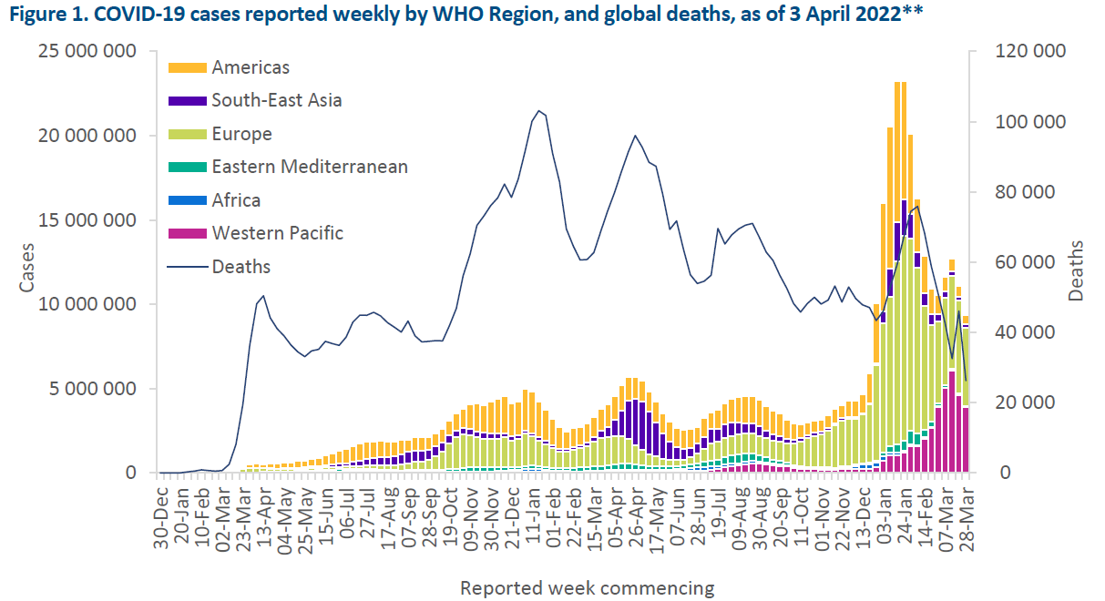
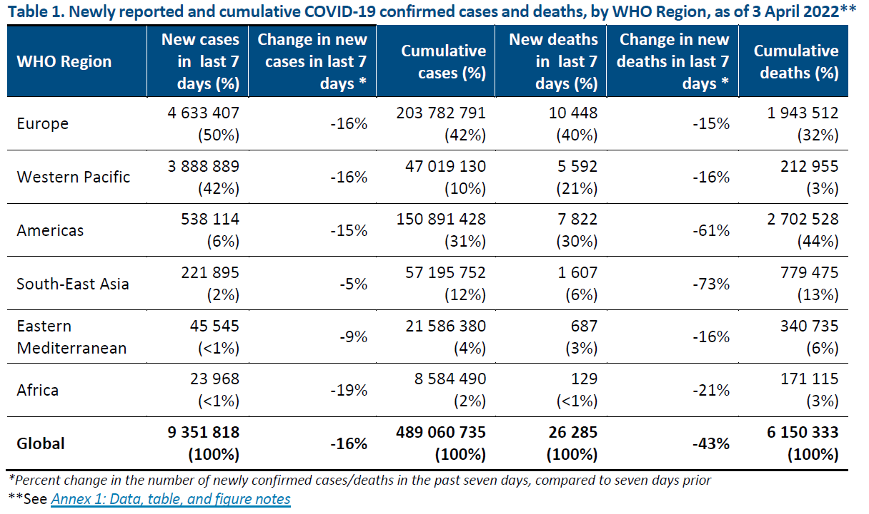
WHO epidemiological update, 05.04.2021
CAVE vielerorts geänderte Teststrategien insbesondere in Europa z.B. Spanien, Dänemark, England testen nur Risikogruppen, Personen die Behandlung im KH benötigen und Personen die mit RG arbeiten; Österreich hat den Anzahl PCR pro Einwohner reduziert
Todesfälle: Cave – letzte KW Meldeartefakt wegen Nachmeldungen und Definitionsänderungen
Quelle: WHO SitRep 05.04.2022, Datenstand 03.04.2022
Notes:
The highest number of new weekly deaths were reported from
United States of America (4 435 new deaths; -10%),
the Russian Federation (2 357 new deaths; -18%),
the Republic of Korea (2 336 new deaths; -5%),
Germany (1 592 new deaths; +5%),
Brazil (1 436 new deaths; -19%)
Early estimates suggest that XE has a community growth rate advantage of 1.1 (which represents a 10% transmission advantage) as compared to BA.2; however, this finding requires further confirmation.

Slide 3
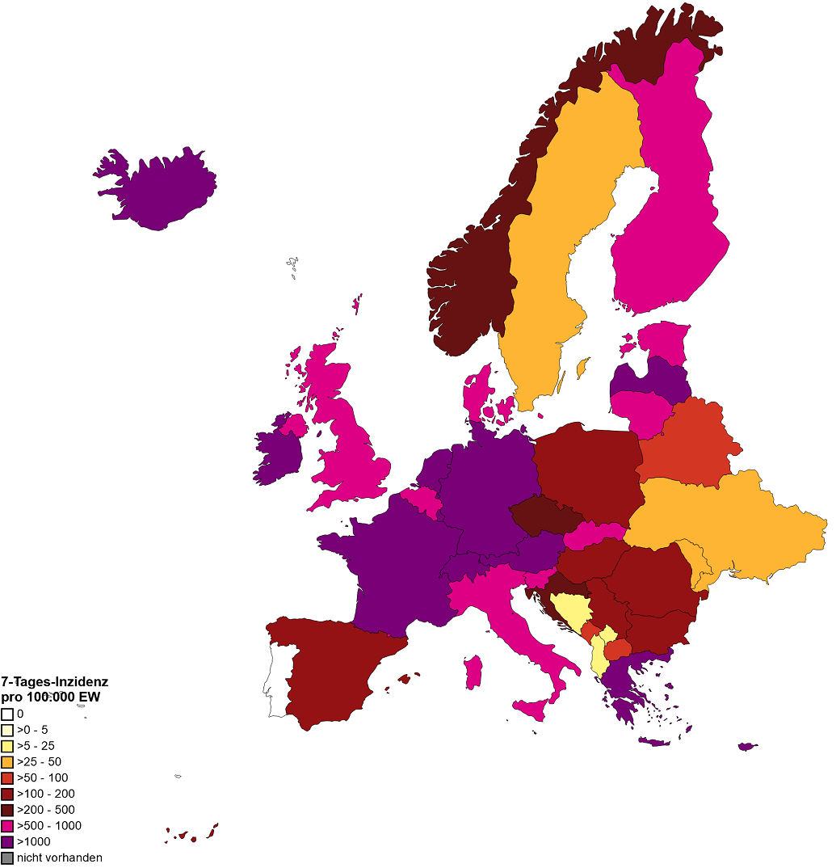
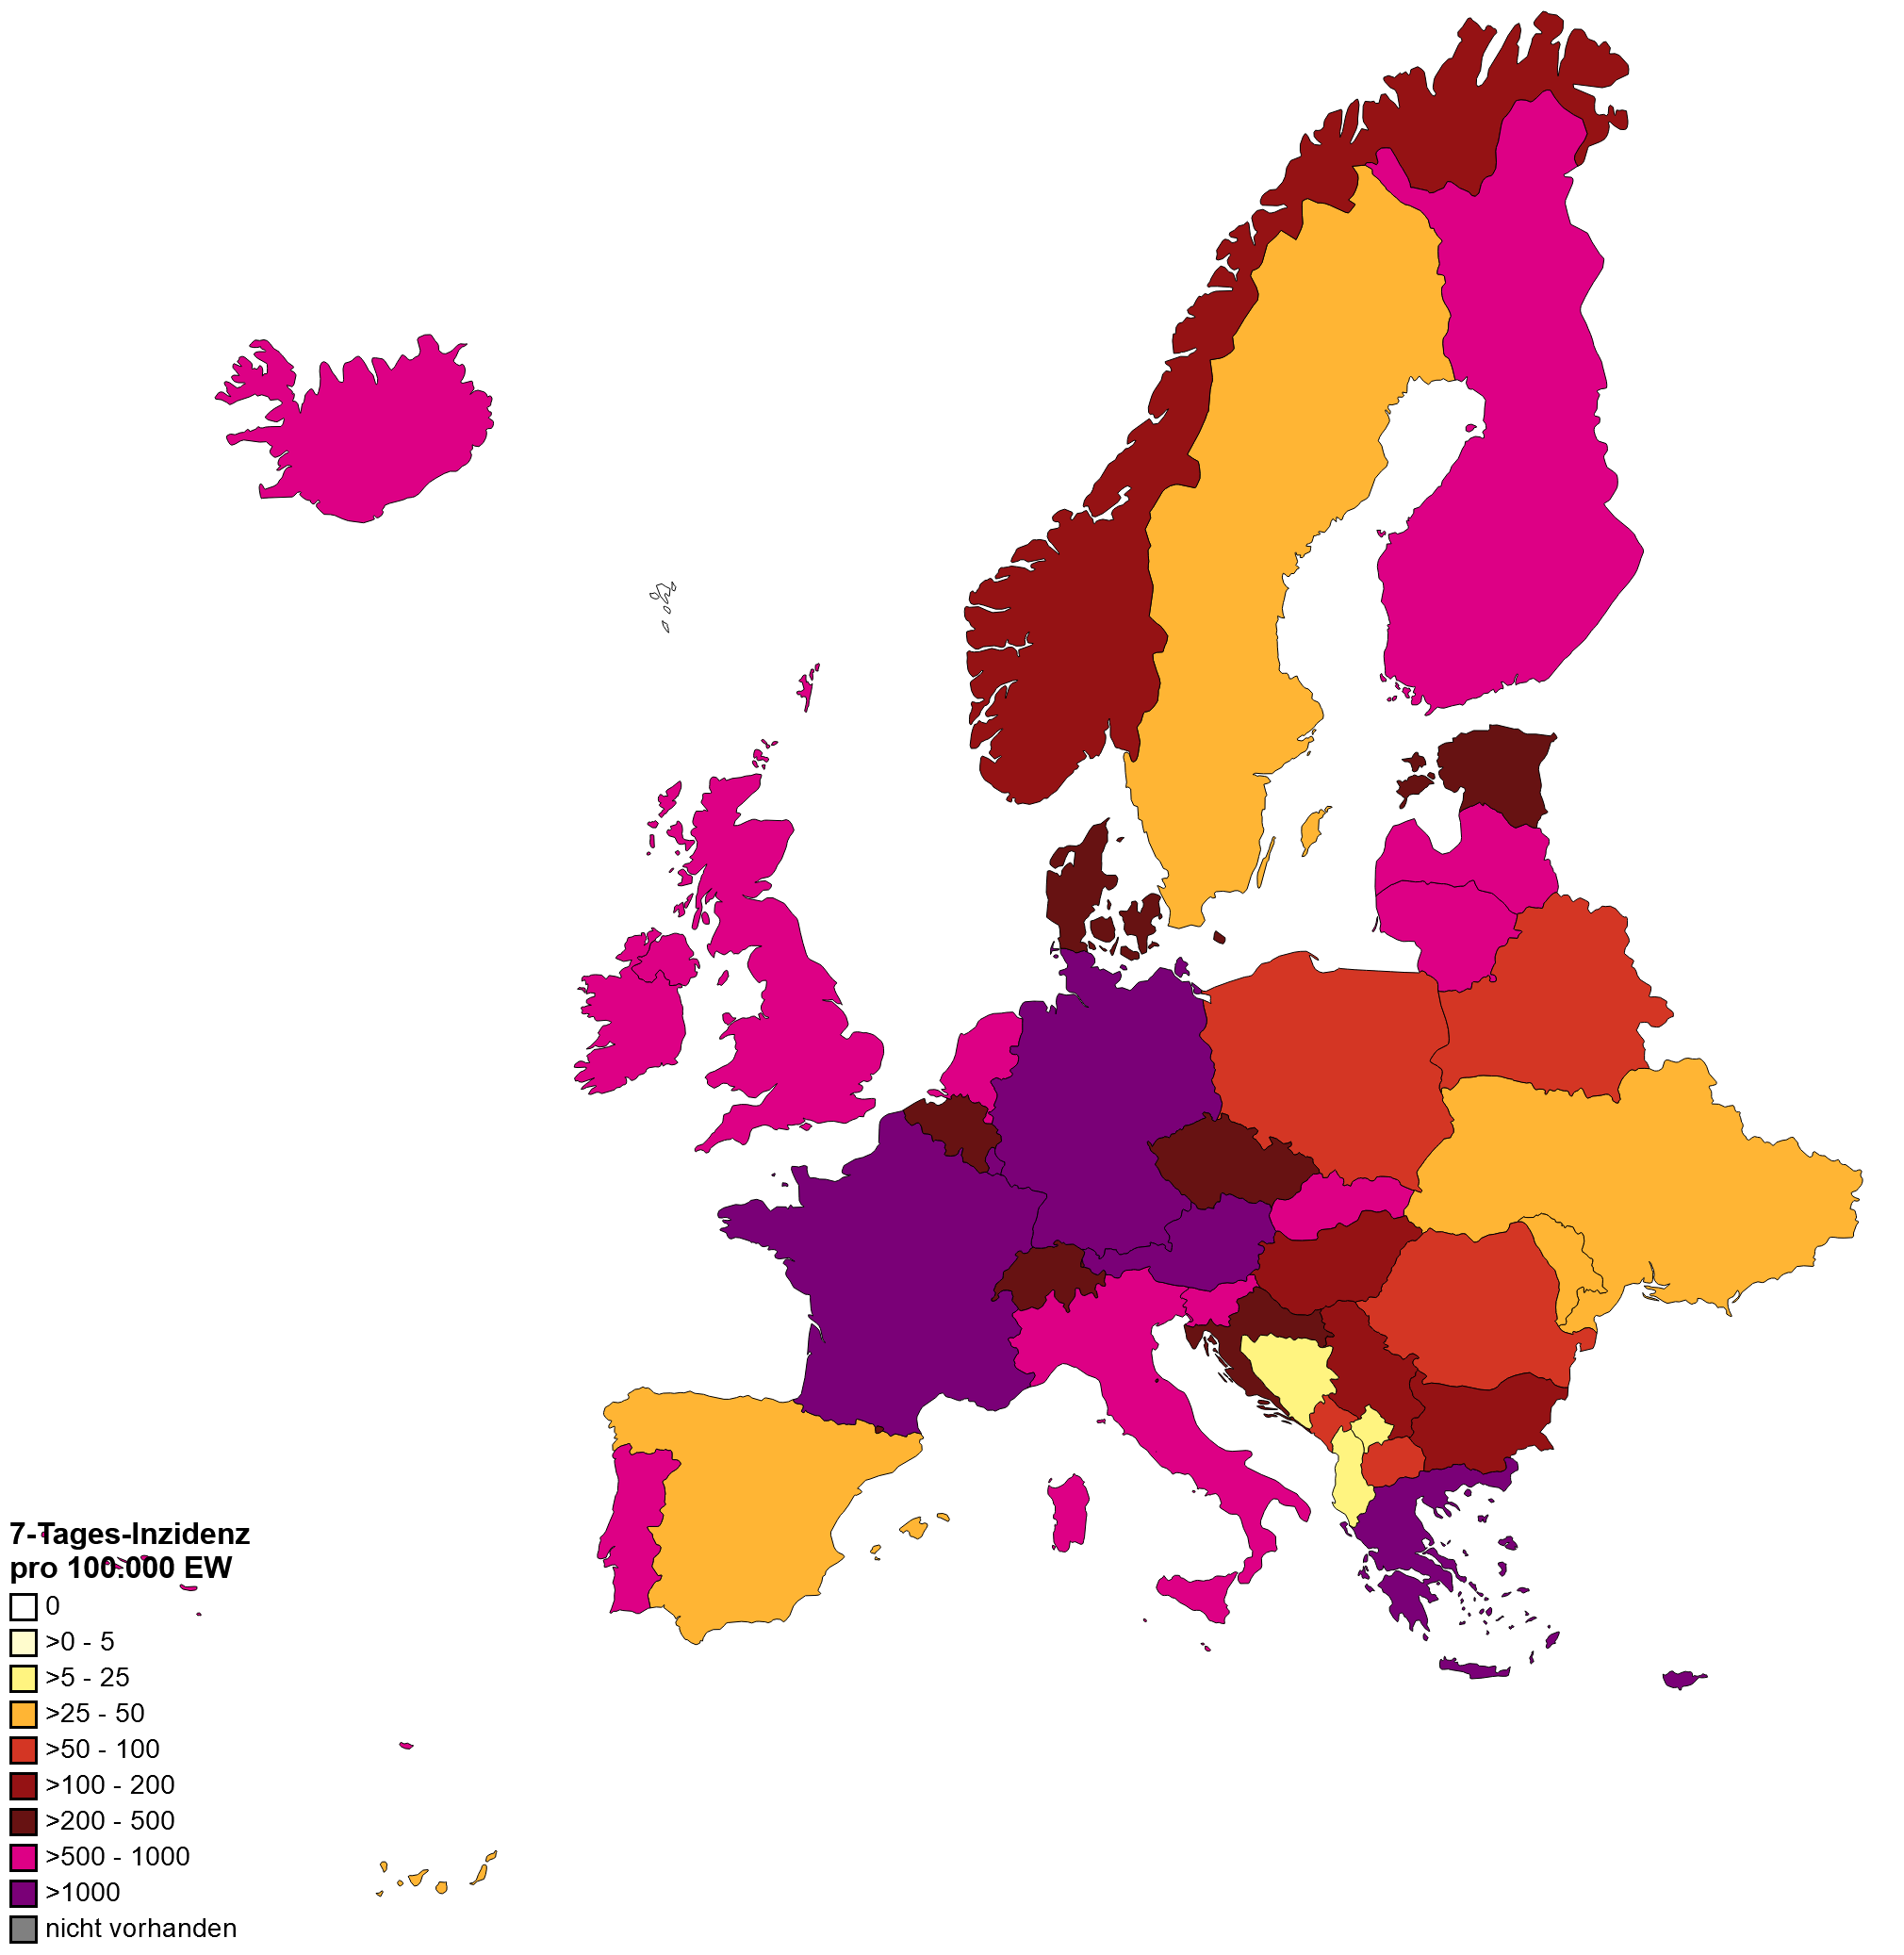
7-Tages-Inzidenz pro 100.000 Einwohner in Europa
WHO, 29.03.2022
WHO, 05.04.2022

Slide 4
WHO epidemiological update - Varianten, 05.04.2021
Varianten:
SARS-CoV-2 Genomsequenz des ersten Falles (Dezember 2019): ‘index virus’
Omikron dominierend (99.8%), Delta (<0.1%)
BA.2 (93.6%) der Omikron Sequenzen – dominierend in alle WHO Regionen
Rückgang in Sequenzen
XE: 10% Transmission Vorteil zur BA.2 (prelim. Ergebnisse)
Studien:
Hospitalisierung Kinder<4 in USA (Omikron Vs Delta):
Hospitalisierungsraten fünf Mal hoher während Omikron dominant war ins vergleich zu Delta (14.5 vs. 2.9 / 100,000)
Länge der Hospitalisierung kürzer: 2 Tage (Delta) vs 1.5 Tage (Omikron) (p = 0.002)
ICU niedriger: 27% (Delta) vs 21% (Omikron) (p = 0.02)
Hospitalisierung Kinder<18 in Norwegen (Alpha- Delta - Omikron):
Ungeimpfte wegen COVID-19 (primär Diagnose): Alpha: 2/1000, Delta: 0,7/1000, Omikron: 0,6/1000
Länge des Krankenhausaufenthaltes: median 1 Tag für alle drei varianten
Risiko für Hospitalisierung: Alpha: 4,1%, Delta: 1,6%, Omikron: 1,7%
Risiko für Hospitalisierung höher für Kinder <1 Jahr ins vergleich zur ältere Kinder
Niedrigere Risiko für MIS-C bei Kinder die mit Omikron infiziert waren: Alpha: n=7 Delta: n=14 Omikron: n=7
Quelle: WHO SitRep 05.04.2022, Datenstand 03.04.2022 : https://www.medrxiv.org/content/10.1101/2022.03.29.22273093v1
Notes:
The highest number of new weekly deaths were reported from
United States of America (4 435 new deaths; -10%),
the Russian Federation (2 357 new deaths; -18%),
the Republic of Korea (2 336 new deaths; -5%),
Germany (1 592 new deaths; +5%),
Brazil (1 436 new deaths; -19%)
Early estimates suggest that XE has a community growth rate advantage of 1.1 (which represents a 10% transmission advantage) as compared to BA.2; however, this finding requires further confirmation.

Slide 5
Backup

Slide 6
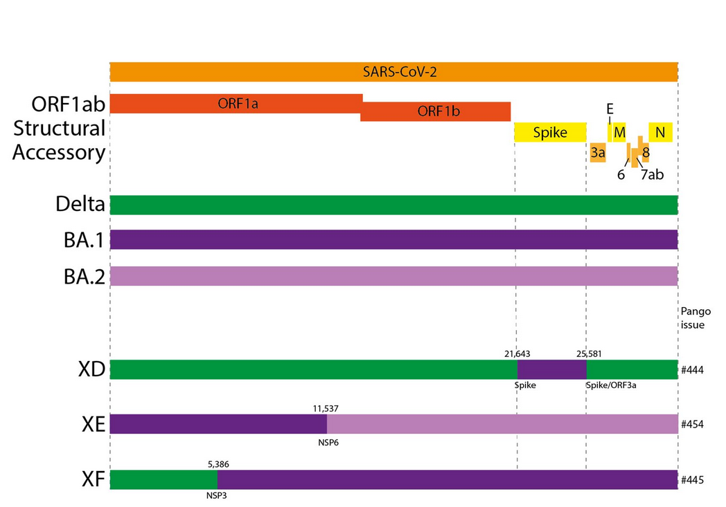
WHO Update: SARS-CoV-2-Varianten Rekombination
Vorkommen in Europa: bisher berichtet aus Dänemark, Frankreich, Finnland, Deutschland, Norwegen, Vereinigtes Königreich
UK: Zunahme und bereits „community transmission“ der XE-Fälle (763 Fälle in UK, 22.03.22)
Geschätzt leicht erhöhte Wachstumsrate von XE um ca. 10% im Vergleich zu BA.2
Bislang keine erhöhte Pathogenität oder Virulenz von XE beobachtet.
XE gehört weiterhin zu Omikron
ECDC stuft XD und XF und WHO stuft XD als „Variants under Monitoring“ ein.
Quelle: UK HSA Technical Briefing 25.03.2022, WHO SitRep 29.03.2022
Notes:
WHO SitRep: XE belongs to the Omicron variant until significant differences in transmission and disease characteristics, including severity, may be reported.
https://www.ecdc.europa.eu/en/covid-19/variants-concern
https://www.who.int/en/activities/tracking-SARS-CoV-2-variants/

